Slide 1
Chapter 11: File System Implementation

Slide 2
Chapter 11: File System Implementation
File-System Structure 文件系统结构
File-System Implementation 文件系统实现
Directory Implementation 目录结构实现
Allocation Methods 空间分配方法
Free-Space Management 空闲磁盘空间管理

Slide 3
File-System Structure
File system is a set of software that belongs to the operating system.
File organization
  Logical storage unit
  Collection of related information
File system resides on secondary storage (disks)

Slide 4
Allocation Methods 磁盘空间分配法
An allocation method refers to how disk blocks are allocated for files:
如何把磁盘分配给文件？
Contiguous allocation
连续空间分配
Linked allocation
链接式分配
Indexed allocation
索引分配

Slide 5
Contiguous Allocation
Each file occupies a set of contiguous blocks on the disk
P422
Simple – only starting location (block #) and length (number of blocks) are required
Random access
Wasteful of space (dynamic storage-allocation problem)
Files cannot grow

Slide 6

Contiguous Allocation of Disk Space

Slide 7

Contiguous Allocation of Disk Space
连续分配
物理磁盘空间：
假设磁盘上有32个磁盘块
例如：
文件count，占据0,1这两个
连续物理块
文件tr占据14~16这3个
连续物理块
文件mail占据从19~24这6个
连续物理块
文件list占据从28~31这4个
连续物理块
文件f占据6，7这2个连续物理块

Slide 8
Contiguous Allocation of Disk Space
连续分配
连续分配的特点：
(1) 简单
只需要记录起始块号和
文件长度（块数）
(2) 可以很方便地支持随机
访问
缺点：
存在空间浪费
文件变长时比较难于处理

Slide 9
Linked Allocation 链接分配
Each file is a linked list of disk blocks: blocks may be scattered anywhere on the disk.
block =
pointer

Slide 10

Linked Allocation链接分配
隐式链接

Slide 11
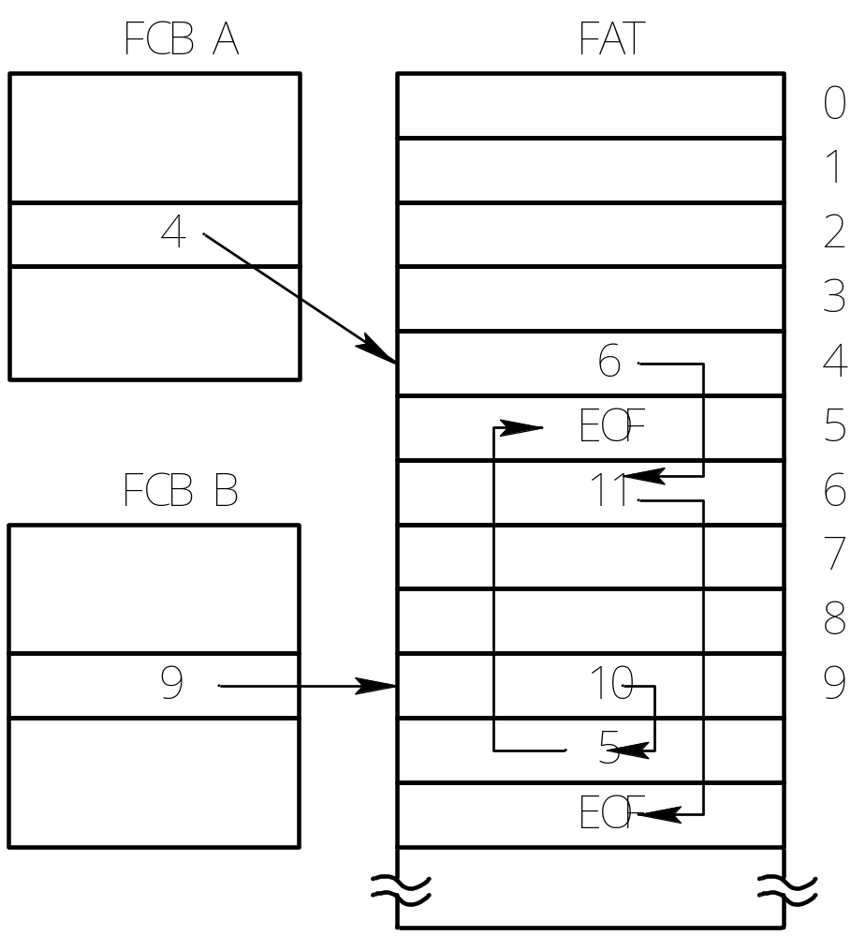
File-Allocation Table （FAT表）
The whole disk only has one FAT.
显式链接
Notes:
整个磁盘仅设一张。

Slide 12
Indexed Allocation 索引分配
Brings all pointers together into the index block.
Logical view.
index table

Slide 13
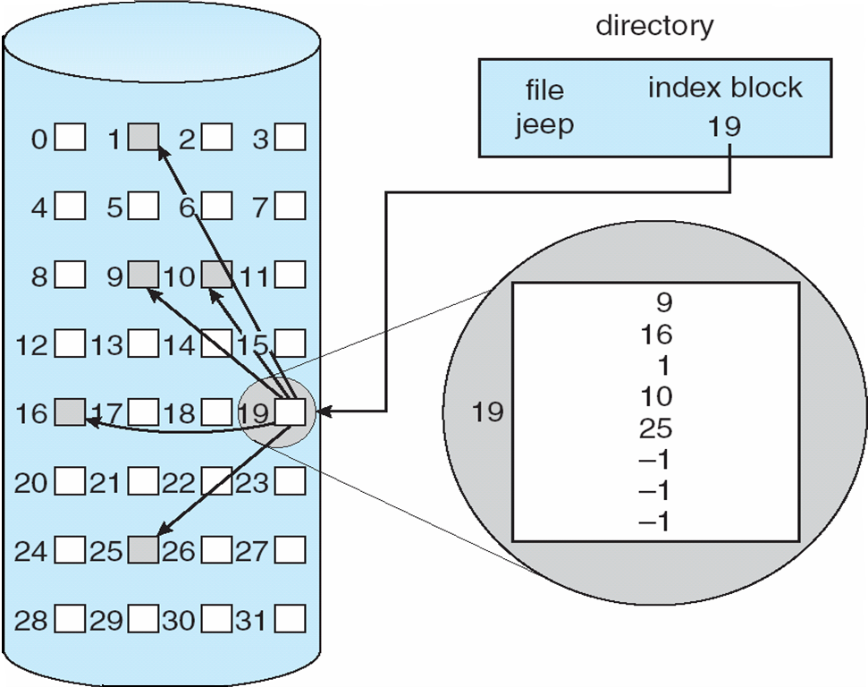
Example of Indexed Allocation 索引分配

Slide 14

Combined Scheme: UNIX (1K bytes per block)
Notes:
在UNIX系统V中，物理块的大小为1K，物理块号占32位（4字节）。
如果文件大于10块，则利用第11项指向一个物理块，该块中最多可放256个文件物理块的块号（一次间接寻址）。对于更大的文件还可利用第12和第13项作为二次和三次间接寻址。
UNIX中采用了三级索引结构后，文件最大可达16兆个物理块。物理块号占32位（4字节）。
级 块 字节数
0级索引 10 10KB
1级索引 256 256KB
2级索引 256×256=65K 65MB
3级索引 256×65K=16MB 16GB

Slide 15
Free-Space Management 文件存储空间管理
文件存储空间的管理实质上是一个空闲块的组织和管理问题
  文件存储设备是分成若干个大小相等的物理块，并以块为单位来交换信息的（原因）。
  空闲块的组织
  空闲块的分配
  空闲块的回收
空闲块管理方法（3种）
  空闲块链
  位示图
  成组链接法

Slide 16
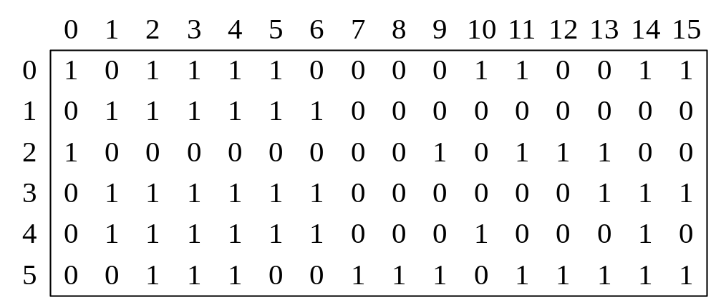
Free-Space Management 文件存储空间管理
Bit vector or Bit map (n blocks) 位示图
  字位为0，表示对应的文件存储空间的物理块是空闲的；
  字位为1，表示对应的文件存储空间的物理块已被占用。

Slide 17
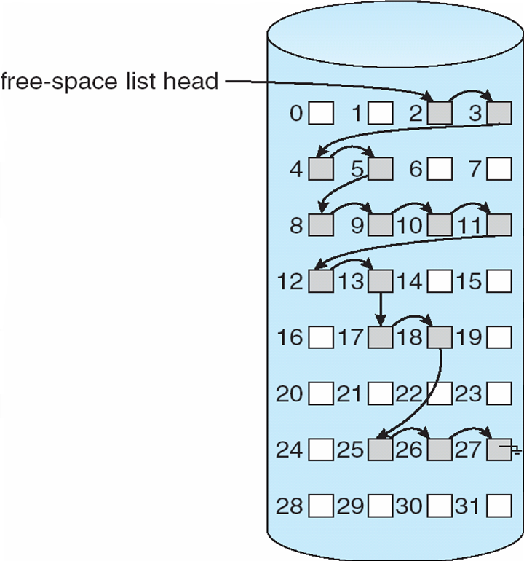
Free-Space Management 文件存储空间管理
Linked list (free list)
  Cannot get contiguous space easily
  No waste of space

Slide 18
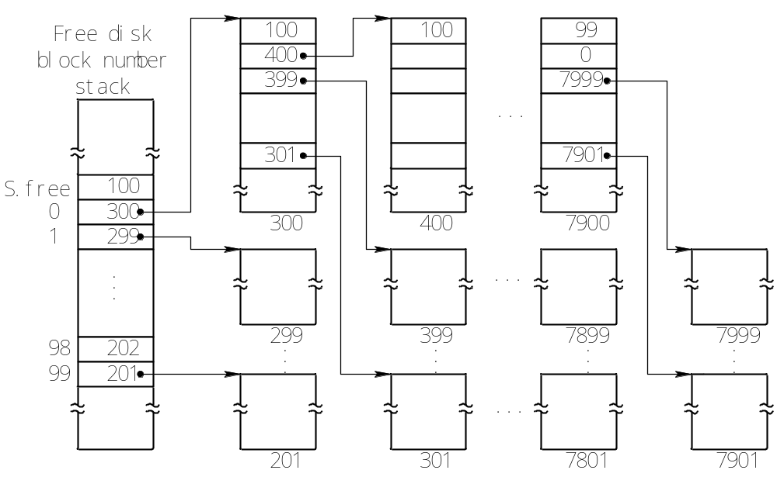
Free-Space Management 文件存储空间管理
Grouping
Notes:
To store the addresses of n free blocks in the first free block, the first n-1 of these blocks are actually free. The last block contains the addresses of another n free blocks, and so on.
The addresses of a large number of free blocks can now be found quickly.

Slide 19
End of Chapter 11

